Slide 1

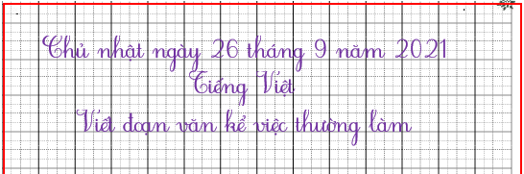




Chào mừng các em
đến với tiết Tiếng Việt

Slide 2
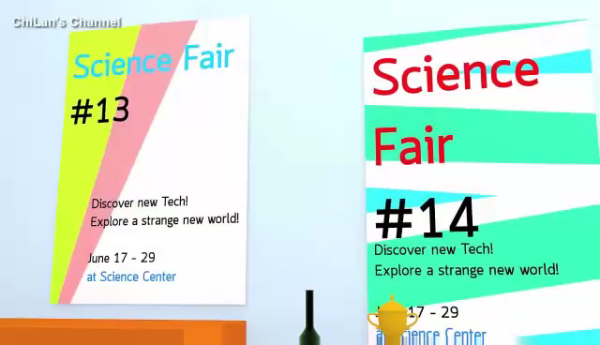


Khởi động

Slide 3


Slide 4

Luyện tập
Viết đoạn văn kể việc thường làm

Slide 5
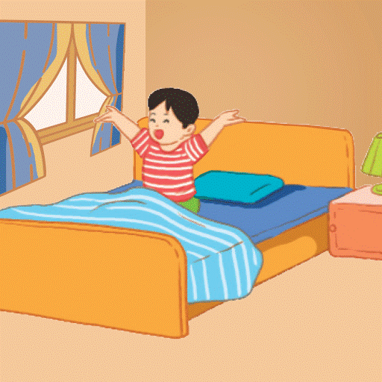
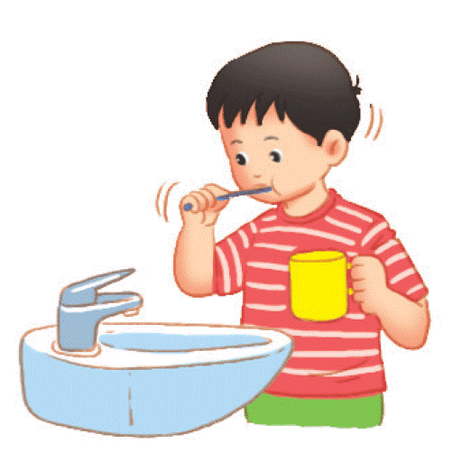
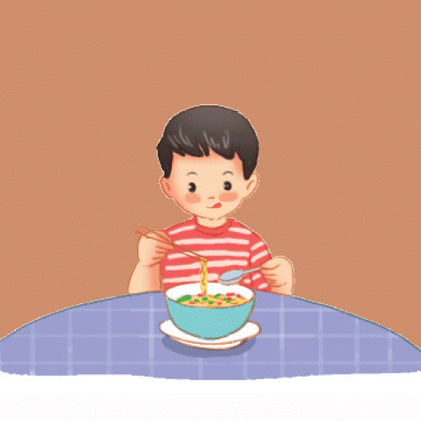
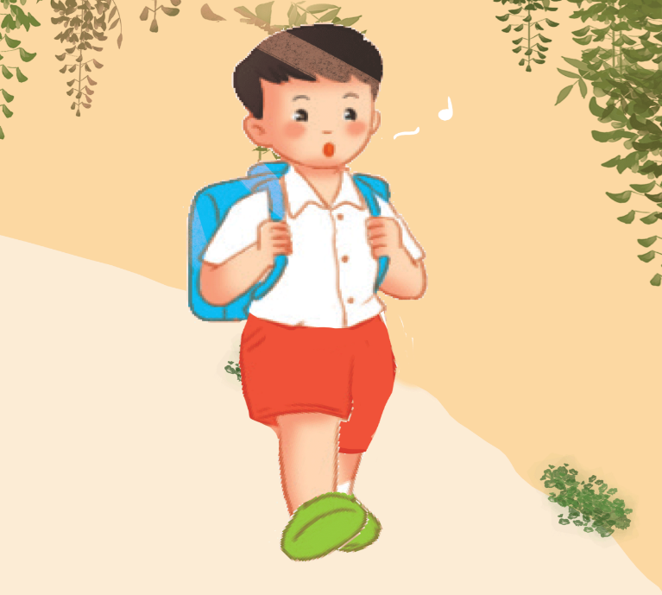
1. Nói về các hoạt động của bạn nhỏ trong tranh.
Tranh vẽ những gì?
1
2
3
4

Slide 6
G:
- Bạn nhỏ làm những việc gì?
- Theo em, bạn nhỏ làm những việc đó trong thời gian nào?
- Còn em, trước khi đi học, em thường tự làm những việc gì?

Slide 7
1. Nói về các hoạt động của bạn nhỏ trong tranh.
Tranh vẽ những gì?
Bạn nhỏ đang làm gì?
Bạn nhỏ làm những việc đó trong thời gian nào?
1
Đánh răng
Thức dậy
2
3
4
Ăn sáng
Đi học

Slide 8
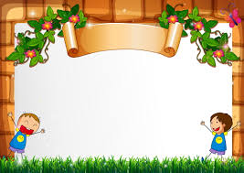
Trước khi đi học, em thường
tự làm những việc gì?

Slide 9
2. Viết 3 - 4 câu kể về những việc em thường làm trước khi đi học.
Sáng nào cũng vậy, cứ 6 giờ sáng là em thức dậy. Em tập vài động tác thể dục cho tỉnh ngủ. Sau đó em đi đánh răng, rửa mặt, làm vệ sinh cá nhân. Mẹ chuẩn bị cho em bữa sáng. Em ăn xong thì thay quần áo, kiểm tra lại sách vở để đến trường.

Slide 10
NHẬN XÉT
1.Viết được 3- 4 câu.
2. Kể được những việc đã làm trước khi đi học.
3. Câu văn đủ ý, diễn đạt mạch lạc.

Slide 11
Củng cố - dặn dò
Chuẩn bị bài tuần sau
Viết đoạn văn kể về một hoạt động thể thao hoặc trò chơi

Slide 12


Đọc mở rộng

Slide 13
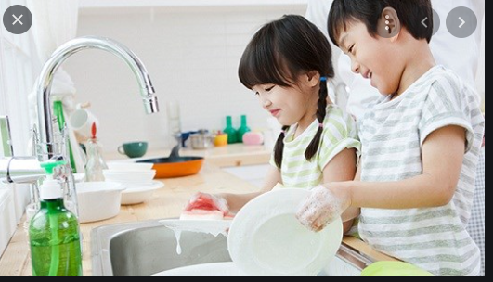
1. Tìm đọc một bài thơ hoặc một câu chuyện về trẻ em làm việc nhà.

Slide 14
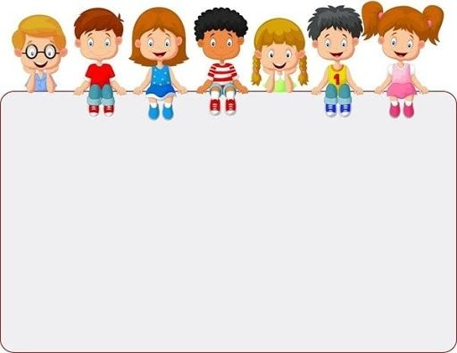
1. Tìm đọc một bài thơ hoặc một câu chuyện về trẻ em làm việc nhà.
CHIA SẺ VỚI BẠN VỚI BẠN CÂU CHUYỆN HOẶC BÀI THƠ CỦA EM

Slide 15

Đọc cho các bạn nghe một đoạn mà em yêu thích

Slide 16



CỦNG CỐ BÀI HỌC
Notes:
Bài giảng được thiết kế bởi: Hương Thảo

